Slide 1
Моделирање на процесите во банкарското работење
-магистерски труд-
Ментор
Проф. Д-р. Сотироски Коста
Кандидат
Миланчо Арсовски

Slide 2
Содржина
Вовед
Моделирање на банкарски процеси
Карактеристики на податочното складирање
Податочно рударење и креирање на статистички перформанси
Кредитно рангирање
Бизнис интелигенција
Компаративна анализа на модели
Заклучок

Slide 3
Вовед
Предмет на истражување
Цел на истражување
Метод на истражување

Slide 4
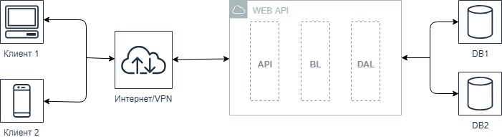
Стандардна архитектура за банкарски софтвер

Slide 5
Моделирање на банкарски процеси
Бизнис процеси
Моделирање на бизнис процеси
Flow Chart
BPMN

Slide 6
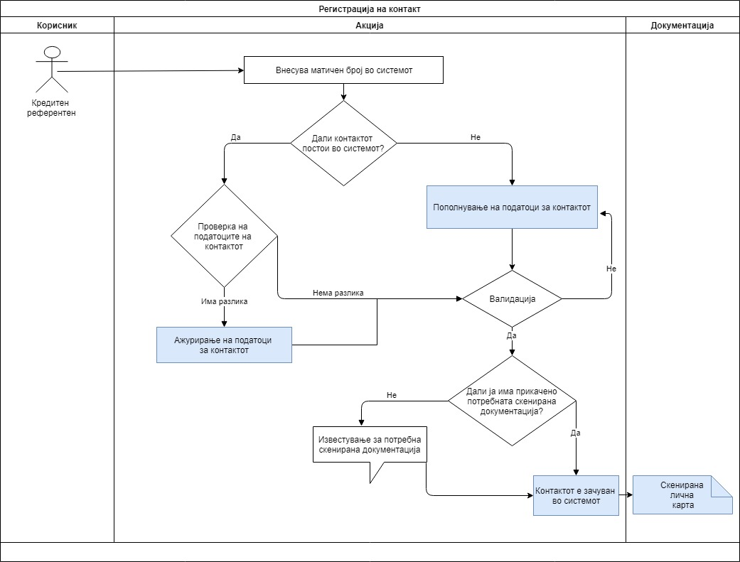
Моделирање на процес за регистрација на контакт

Slide 7
Податочно складиште
Дефиниција на поимот податочно складиште
Карактеристики на податочно складирање
Податоците во податочно складиште можат да бидат:
Архивирани и сумирани.
Организирани според предметот.
Статични (рефреширање на одреден период).
Поедноставени за анализа.
Пристапни и лесно обработливи.

Slide 8
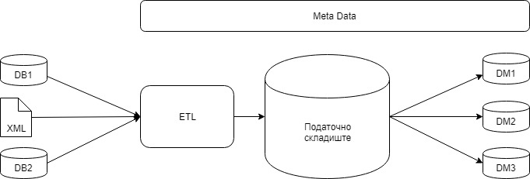
Архитектура на податочно складиште
OLTP vs. OLAP
ETL
Data Mart
Metadata

Slide 9
Примена на податочно складиште во банкарството
поврзува значајни финансиски податоци
го намалува времето за пребарување
го подобрува квалитетот на податоците и конзистентноста
обезбедува историски податоци со цел да се направи идно предвидување
обезбедува безбедни, редундатни податоци
обезбедува враќање на инвестицијата

Slide 10
Податочно рударење и креирање статистички перформанси
Дефиниција на поимот податочно рударење
Податочно рударење во банкарската индустрија
Маркетинг
Управување со ризици
Откривање измами
Стекнување и задржување на клиентите

Slide 11
Алгоритми за податочно рударење
Classification (LinearClassificationTrainer, FastTreeBinaryClassificationTrainer)
Association
Clustering (KMeansPlusPlusTrainer)
Prediction (SdcaRegressionTrainer, FastTreeTweedieTrainer)
Deep Learning (TensorFlow)

Slide 12
Алатки за податочно рударење
ML.NET
ML.NET is a free, cross-platform, open source machine learning framework made specifically for .NET developers.
SQL сервер
Microsoft SQL Server R Services
SAS, SPSS and S-PLUS
напредни статистички пакети за имплементација на алгоритми за податочно рударење

Slide 13
Кредитно рангирање
Дефиниција на поимот кредитно рангирање
Методологија и податоци
Проектирање кредитни вредносни карти
Независни променливи

Slide 14
Интеграција со ИТ системи
Дефиниција на параметри за картата
Процесирање на апликација за кредит
Резултат
Калкулација

Slide 15
Дефиниција на карта
Податоци за бизнисот (50%)
Број на вработени во фирмата | <10 (1) |  |  | >10 (1)
Вработени од семејството | 1 (4) | 1<x<=5 (2) | >5 (1) | 1 (4) | 1<x<5 (2) | >5 (1)

Slide 16
Дефиниција на картa
Лични податоци (50%)
Образование | Без образование (0) |  | Основно образование (1) |  | Средно образование (2) |  | Факултет (4)
Пол | Машко (1) | Женско (1) | Машко (1) | Женско (1) | Машко (1) | Женско (1) | Машко (1) | Женско (1)

Slide 17
Табела за одлука на бизнис карта
Табела за одлука на бизнис карта
Нокаут | 0
Одлука на борд | 0-2
Одобрен | >2

Slide 18
Бизнис интелигенција
Дефиниција на поимот бизнис интелигенција
Бизнис интелегенција се состои од процеси, технологии и алатки со кои се овозможува промена на податоците во информација, информацијата во знаење, знаењето во план кој ја движи организацијата.
Технологии за собирање, складирање, анализирање и обезбедување пристап за да им помогнат на вработени да направат подобри одлуки.

Slide 19
Клучни фази на бизнис интелегенција
Data Sourcing
Data Analysis
Situation Awareness
Risk Analysis
Decision Support

Slide 20
Модули
Dashboards
Key Performance Indicators
Graphical OLAP
Forecasting
Graphical Reporting

Slide 21
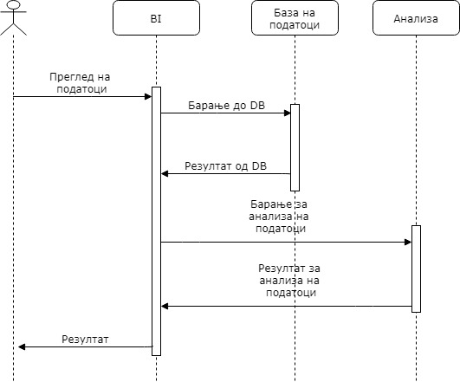
Секвенцијален дијаграм

Slide 22
Анализа на резултатите од спроведената анкета

